Slide 1
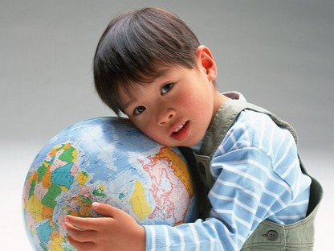
Група «Літописці»
Як вижити в надзвичайних (межових) ситуаціях?

Slide 2
Проблемне питання:
що таке світове зло?

Slide 3
Хвороба
Чума - гостре інфекційне захворювання, яке спочатку вражає щурів та інших гризунів, а потім і людей. Вона викликається мікробом Bacillus pestis. Блохи, що паразитують на гризунах, переносять цю хворобу і на людей, кусаючи їх.

Slide 4
Війна
У романі зображена ІІ світова війна,
яка охопила 61 країну(80% населення Землі) Воєнні дії відбувалися на територіях 40 країн.
До збройних сил було мобілізовано 110 млн осіб у всьому світі.
Загальні людські втрати досягли 50-55 млн осіб, з них загинуло на фронтах 27 млн.

Slide 5
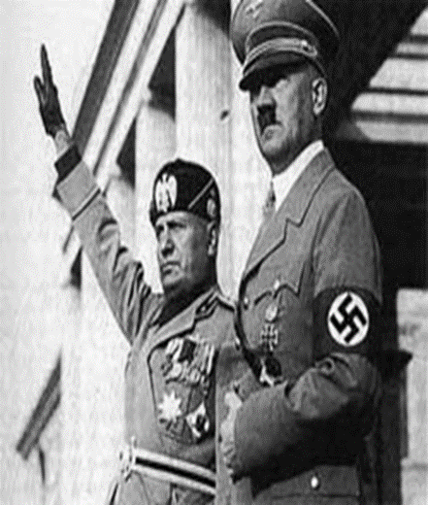
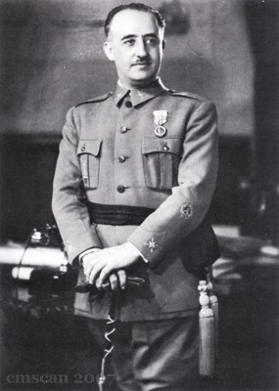
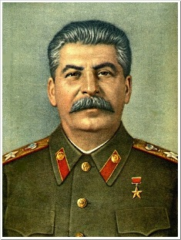
Антигуманні ідеології та їх носії -(фашизм, Гітлер, Сталін, Муссоліні, Франко, сучасні ультраправі партії в Австрії, Італії)

Slide 6
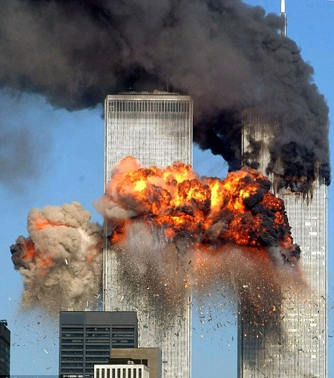
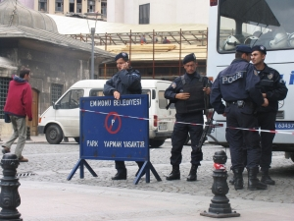
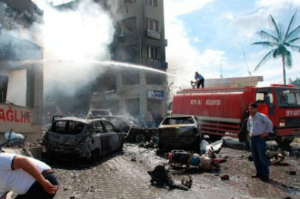
Тероризм: Сирія Туреччина Бельгія

Slide 7
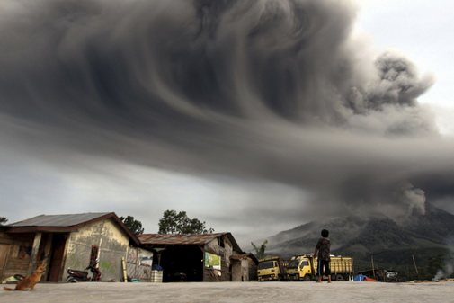
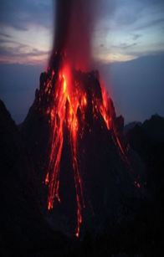
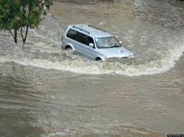
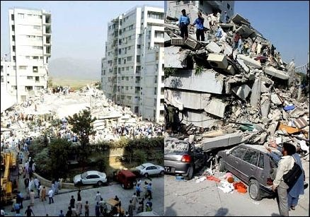
Природні катастрофи

Slide 8
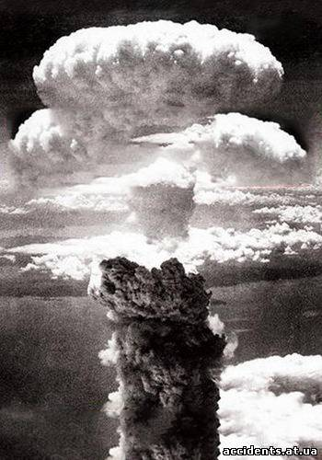
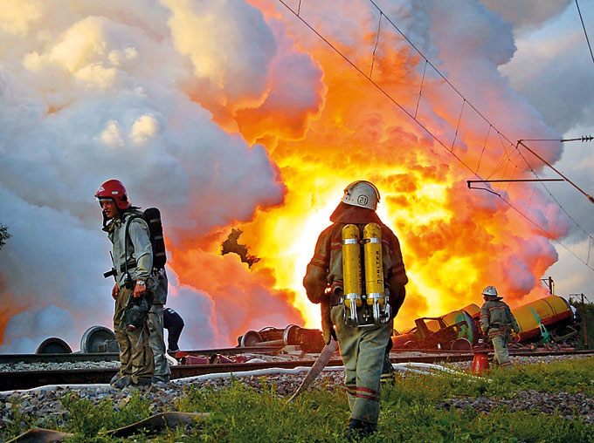
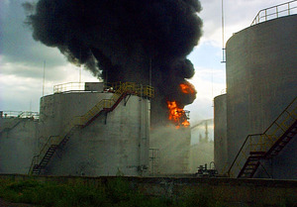
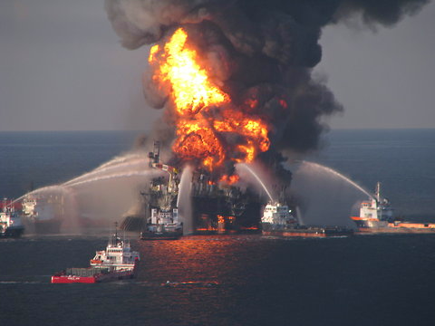
Техногенні катастрофи

Slide 9
РЕФЛЕКСІЯ
Допишіть речення.
Для того, щоб вижити морально і фізично людині необхідно...

